Slide 1
Этапы работы над проектом
«Мой бизнес»

Slide 2
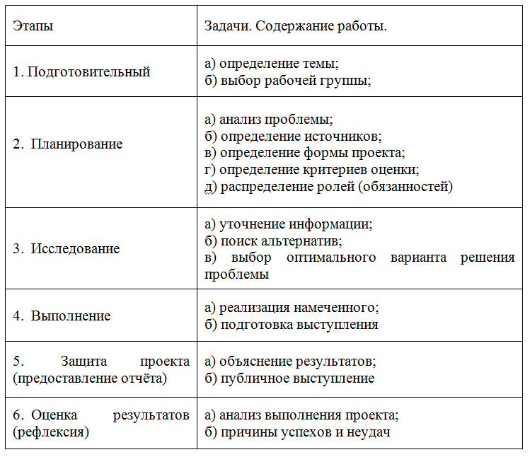

Slide 3
Общая структура бизнес-плана
Резюме.
Описание фирмы.
Описание продукции (услуг).
Маркетинг и сбыт продукции (услуг).
Производственный план.
Организационный план.
Финансовый план.
Направленность и эффективность проекта.
Риски и гарантии.

Slide 4
1. Резюме
Резюме – это самостоятельный рекламный документ, так как в нем содержатся основные положения всего бизнес – плана. Это будет единственная часть, которую будут интересовать ваших будущих потенциальных инвесторов. А инвестор захочет прежде всего узнать следующую информацию: размер кредита, для какой цели, предполагаемые сроки погашения, гарантии, кто еще собирается инвестировать проект, какие собственные средства есть.

Slide 5
2. Описание предприятия и отрасли
Общие сведения о фирме.
Финансово-экономические показатели деятельности фирмы.
Структура управления и кадровый состав.
Направления деятельности, продукция.
Партнерские связи и социальная активность.

Slide 6
3. Описание продукции (услуг)
Определение и описание тех видов продукции или услуг, которые будут предложены на рынок. Опишите основные характеристики вашей продукции, при этом сделайте акцент на преимуществах, которые ваша продукция несет потенциальным покупателям.
Важно, чтобы вы подчеркнули уникальность Вашей продукции или услуг: новая технология, качество товара, низкая себестоимость или какое-то особенное достоинство, удовлетворяющее запросам покупателей. Также необходимо, чтобы вы подчеркнули возможность совершенствования данной продукции (услуг).

Slide 7
4. Маркетинг и сбыт продукции (услуг)
План маркетинга необходим, чтобы потенциальные клиенты превратились в реальных. Этот план должен показать, почему клиенты будут покупать вашу продукцию или пользоваться вашими услугами.
Вам необходимо продумать ценообразование, схему распространения товаров, рекламу, методы стимулирования продаж, организацию послепродажного сопровождения, формирования имиджа.

Slide 8
5. Производственный план
В этом разделе должны быть описаны производственные или другие рабочие процессы, имеющие место на вашей фирме.
Здесь вы должны рассмотреть все вопросы, связанные с помещениями, их расположением, оборудованием, персоналом.

Slide 9
6. Организационный план
В данном разделе объясняется, каким образом организована руководящая группа и описывается основная роль каждого ее члена.
Показывается команда управления проектом и ведущие специалисты, правовое обеспечение, имеющиеся или возможные поддержка и льготы, организационная структура и график реализации проекта.
В этом разделе должны быть представлены данные о ваших партнерах, их возможностях и опыте.

Slide 10
7. Финансовый план
Цель раздела – показать основные пункты из массы финансовых данных.
Здесь даются нормативы для финансово-экономических расчетов, приводятся прямые (переменные) и постоянные затраты на производство продукции, калькуляция себестоимости продукции, смета расходов на реализацию проекта, потребность и источники финансирования, рассчитывается таблица расходов и доходов.

Slide 11
8. Направленность и эффективность проекта
В разделе указывается направленность и значимость проекта, показатели эффективности его реализации.

Slide 12
9. Риски и гарантии
Показываются предпринимательские риски, приводятся гарантии возврата средств партнерам и инвесторам.

Slide 13
Критерии оценки проектных работ:
Самостоятельность работы над проектом;
Актуальность и важность темы проекта;
Полнота раскрытия темы;
Оригинальность предложенных решений;
Убедительность презентации, раскрытие содержания проекта;
Артистизм и выразительность выступления;
Использование средств наглядности, новых информационных технологий.

